Slide 1

Золотые руки мастеров
Для детей старшей и подготовительной группы
Составитель : Миклина А.А.

Slide 2

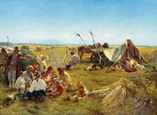
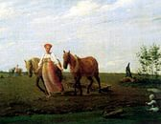
Труд на Руси
«Человек трудом красен»

Slide 3

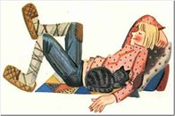
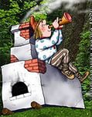
«Спишь, спишь и отдохнуть некогда»
«Люди жать, а мы на солнышке лежать»
«Делано наспех – делано на смех»

Slide 4
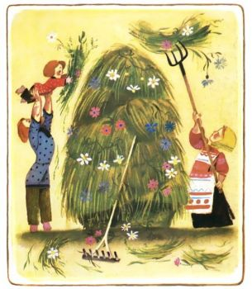
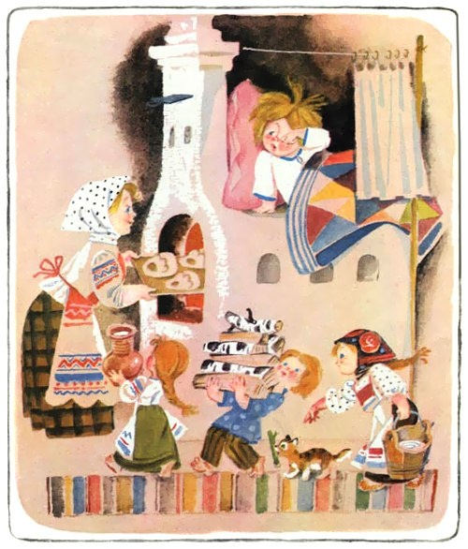
Пословицы о труде.
«Поскорей подрастай, да к работе поспевай»
«Хочешь есть калачи - не лежи на печи»

Slide 5
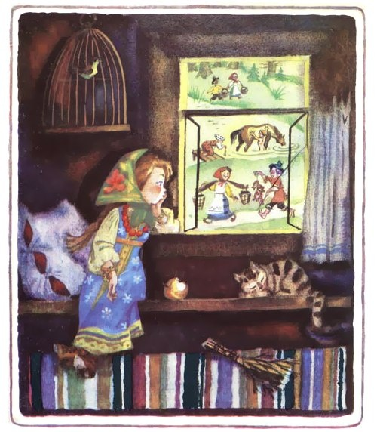

«Скучен день до вечера, когда делать нечего»

Slide 6

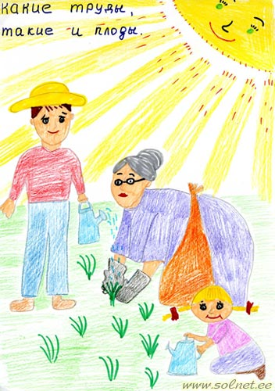


Slide 7
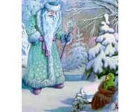
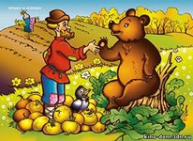
Русские народные сказки.
Вершки и корешки.
Морозко.

Slide 8
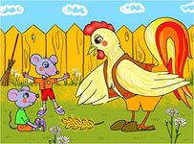
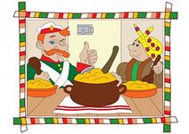
Каша из топора.
Бобовое зернышко.

Slide 9
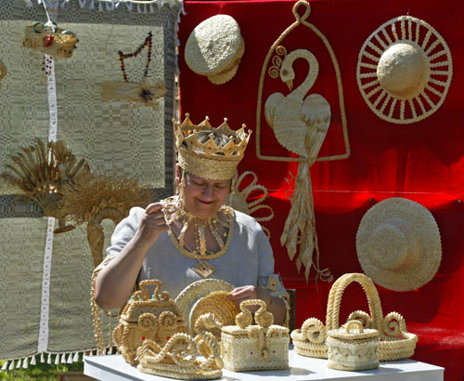
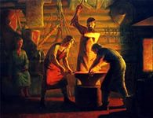
Народные умельцы.
«Мастер золотые руки»
«Мастер на все руки»
«Красна птица опереньем, а человек –рукоделием»

Slide 10
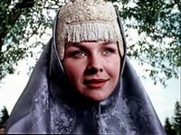

Сказка «Марья-искусница»

Slide 11
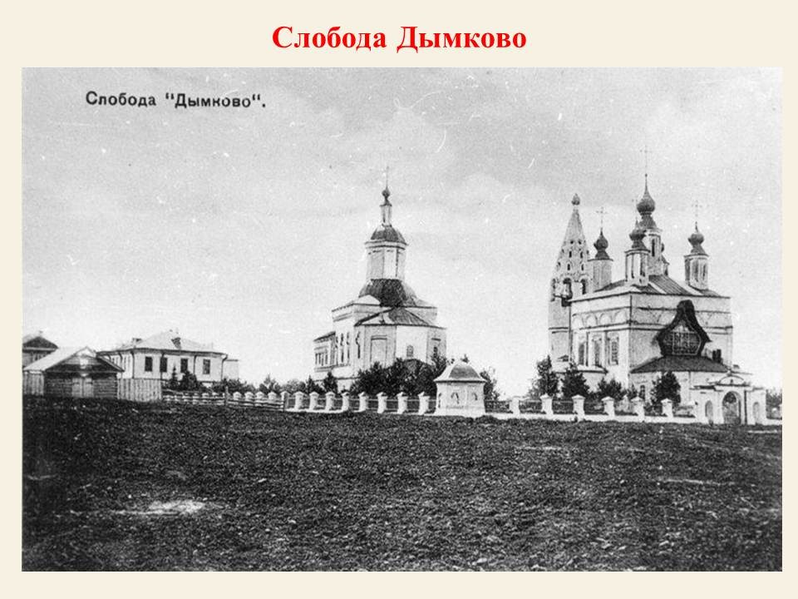
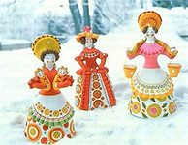
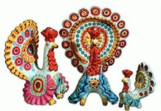
Село «Дымково»
Игрушки из глины

Slide 12
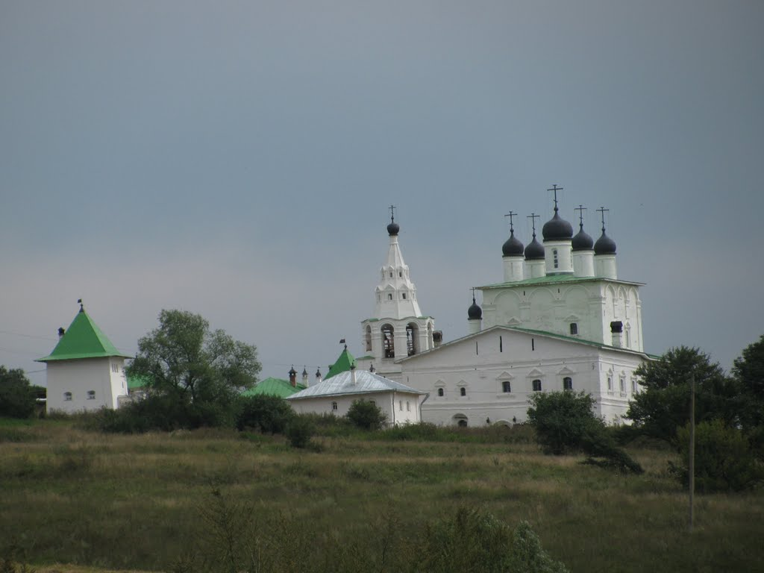
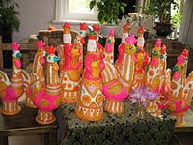
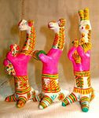
Деревня «Филимоново»
Игрушки из глины (свистульки).

Slide 13
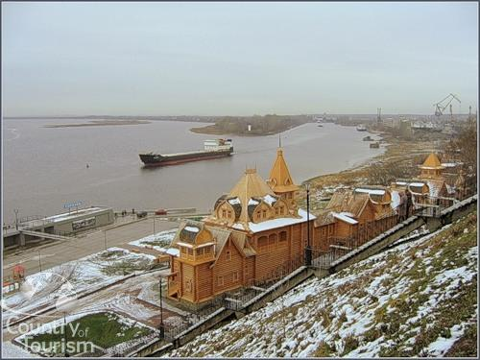
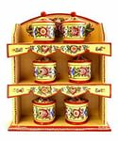
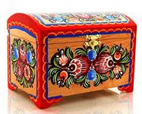
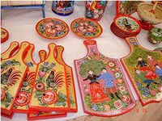
Город «Городец»
Роспись по дереву: прялки, посуда, мебель.

Slide 14
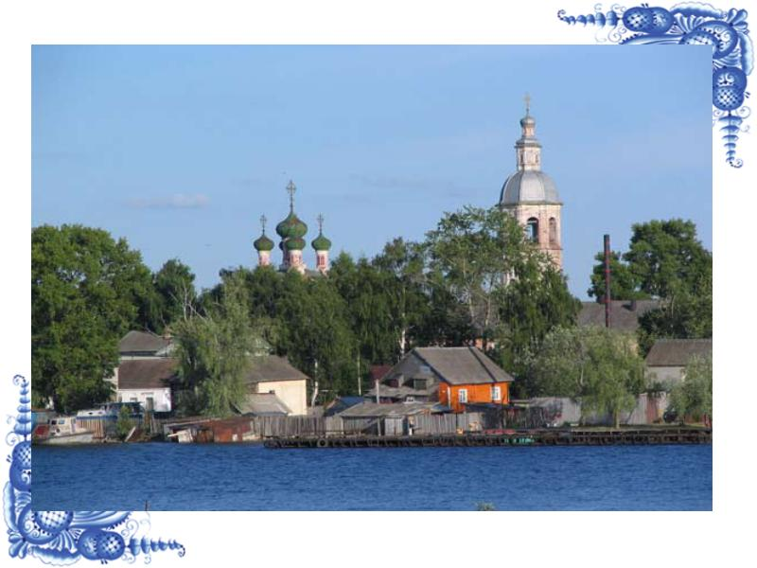
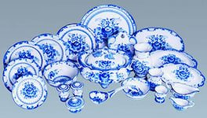
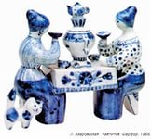
Деревня «Гжель»
Роспись по керамике (синим на белом)

Slide 15
Спасибо за внимание!

